Slide 1


Készítette: Nagy Gábor és Szalkai-Szabó Ádám
Kiskunfélegyházi Szent Benedek PG Két Tanítási Nyelvű Technikum és Kollégium
Kiskunfélegyháza, Kossuth Lajos u. 24
OM: 203365
+36 76462 332
titkarsag@szbi-pg.hu

Slide 2
A probléma
A tanulók figyelmét elvonja a mobiltelefon használat a tanórákon
2024. szeptember 1-től jogszabály írja elő, hogy a tanulók tanítási időben nem tarthatják maguknál a mobiltelefonjukat
Az iskoláknak nincs egységes, automatizált megoldásuk a szabály betartására
A megoldás
Webes vezérlőpult és fizikai telefontároló szekrények
Automatikus korlátozás és feloldás órarend alapján, RFID-azonosítással
Segíti az iskolákat a szabályozás betartásában és a tanórai koncentráció növelésében

Slide 3
A rendszer funkciói
Szoftveres funkciók
Autentikáció és jogosultságok
Alkalmazottak, tanulók, tárolók kezelése
Órarend- és tanév-kezelés
Adatimportálás (XML és CSV fájlokból)
Nyitás szabályozása órarend alapján
Egyéni és csoportszintű nyitás engedélyezés
Hardveres funkciók
RFID-alapú azonosítás
Mikrokontrolleres vezérlés (Arduino)
Ethernetes kommunikáció proxy szerveren keresztül
Zárak kezelése

Slide 4
A rendszer felépítése
Szoftver
Backend – Node.js (Next.js)
Frontend – Next.js
Adatbázis – PostgreSQL
Hardver
Arduino
3D nyomtatott telefontárolók

Slide 5
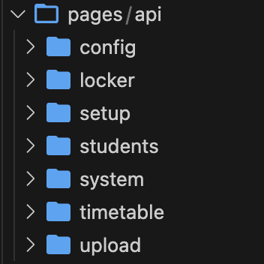
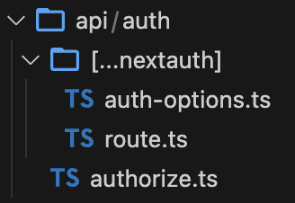


Backend
Node.js (Next.js)
API végpontok
Autentikáció:
NextAuth.js
Bcrypt
Proxy szerver (Node.js)

Slide 6
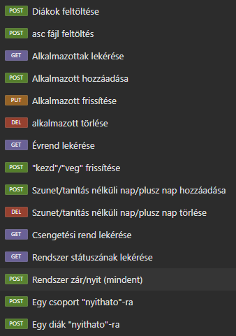
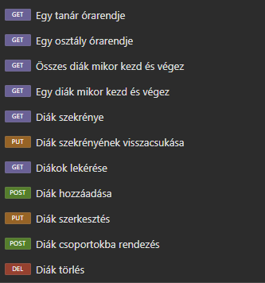
Backend tesztek
Insomnia
Minden API végpont ellenőrzése
Tesztelés valós adatokkal

Slide 7
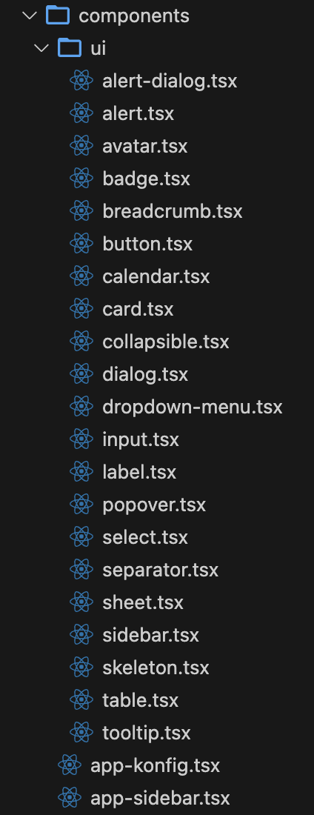
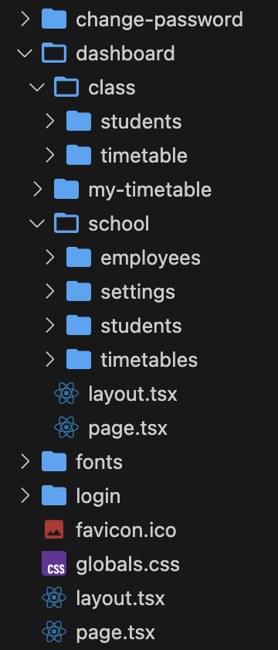
Frontend
Framework: Next.js
UI komponensek: shadcn/ui
Stílus: Tailwind CSS

Slide 8
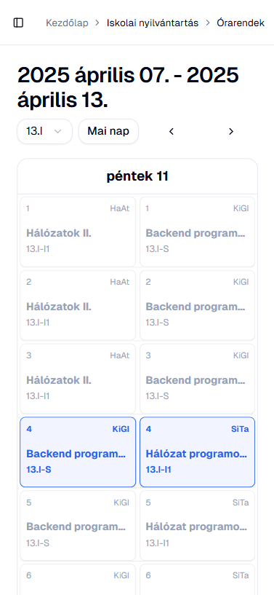
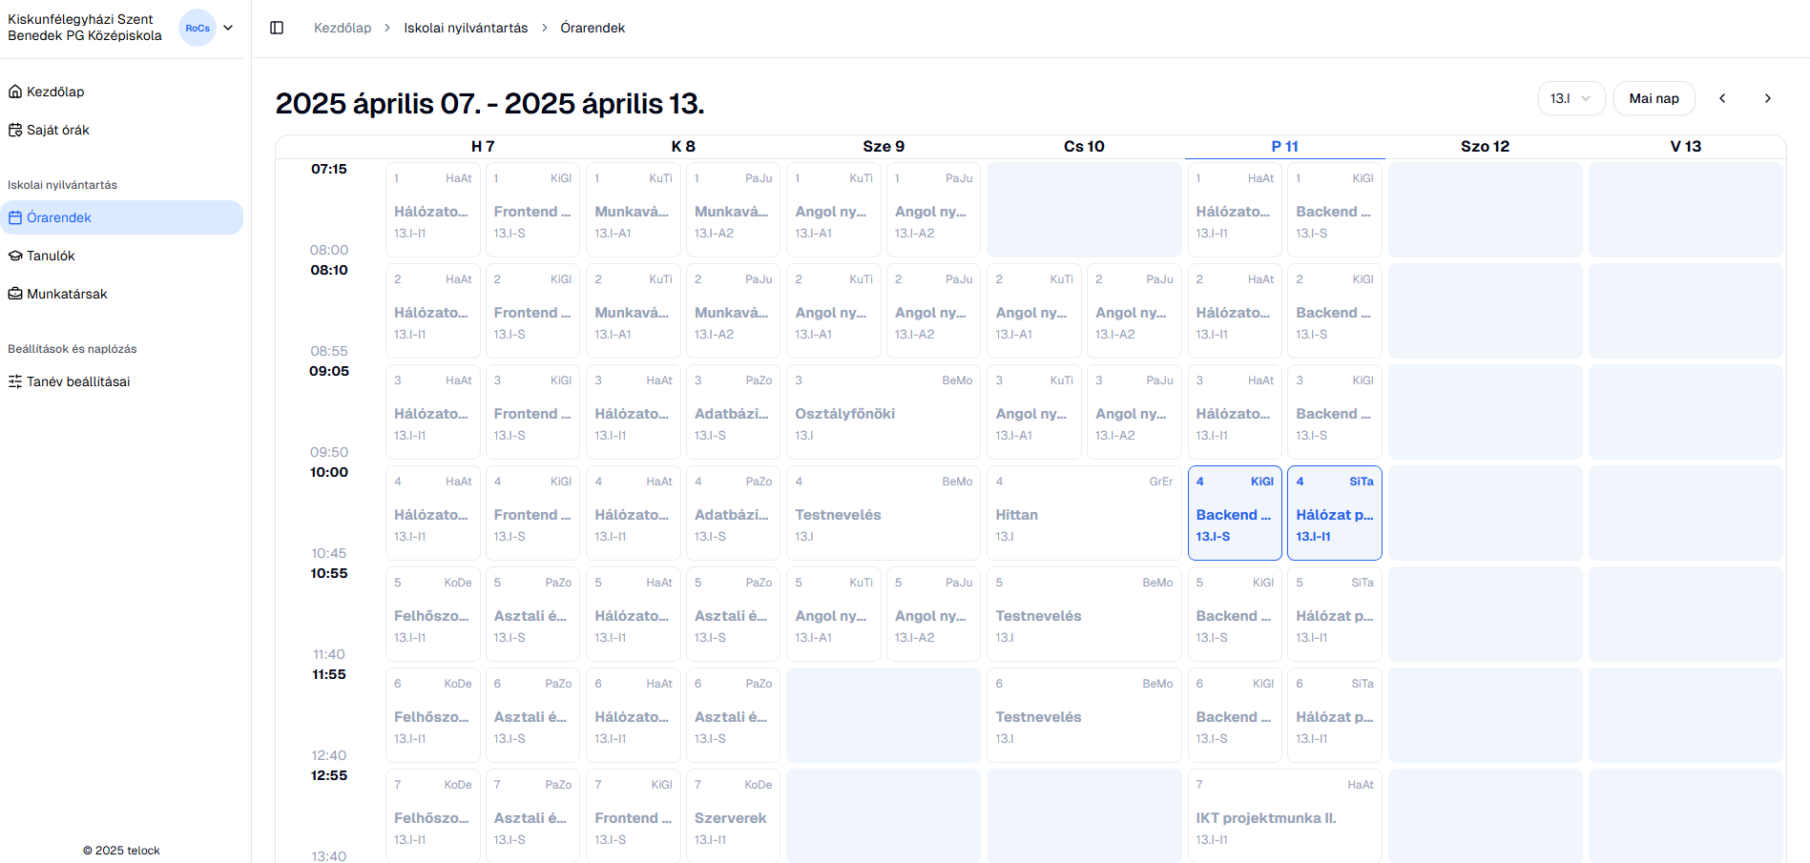
Reszponzív felület
Mobil nézet
Reszponzív design
Mobil- és asztali nézet
Egységes élmény
Asztali nézet

Slide 9
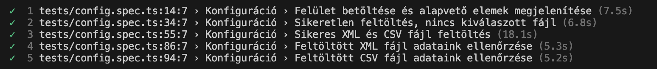
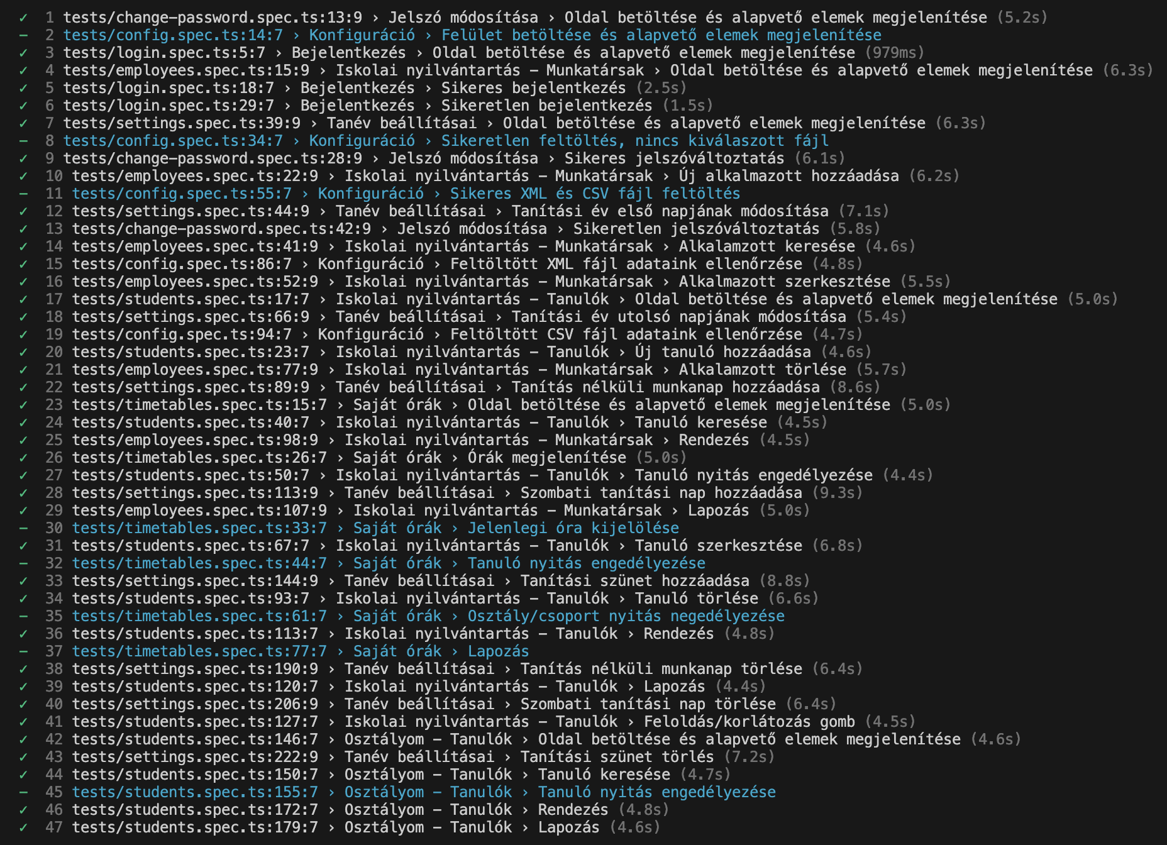
Frontend tesztek
Playwright használata
Fő funkciók tesztelése
Megjelenés ellenőrzése
Tesztelés valós adatokkal

Slide 10
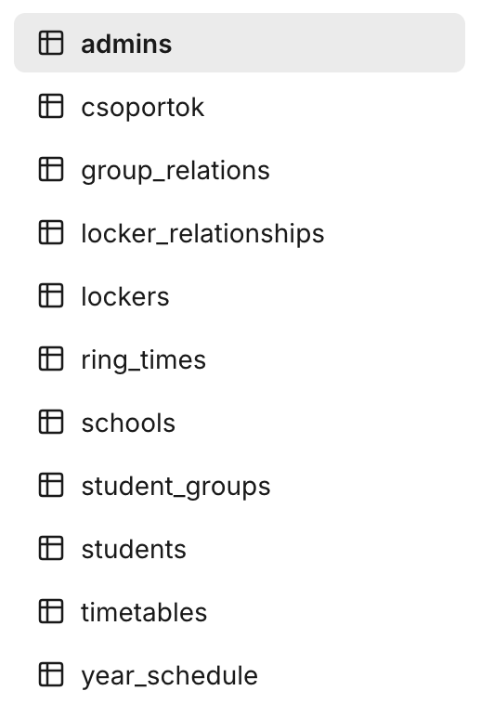


Adatbázis
Neon Serverless Postgres
Kezdő adatok:
Iskolák neve
Iskolánként egy rendszergazda fiók
Tanév kezdete és vége
11 tábla

Slide 11
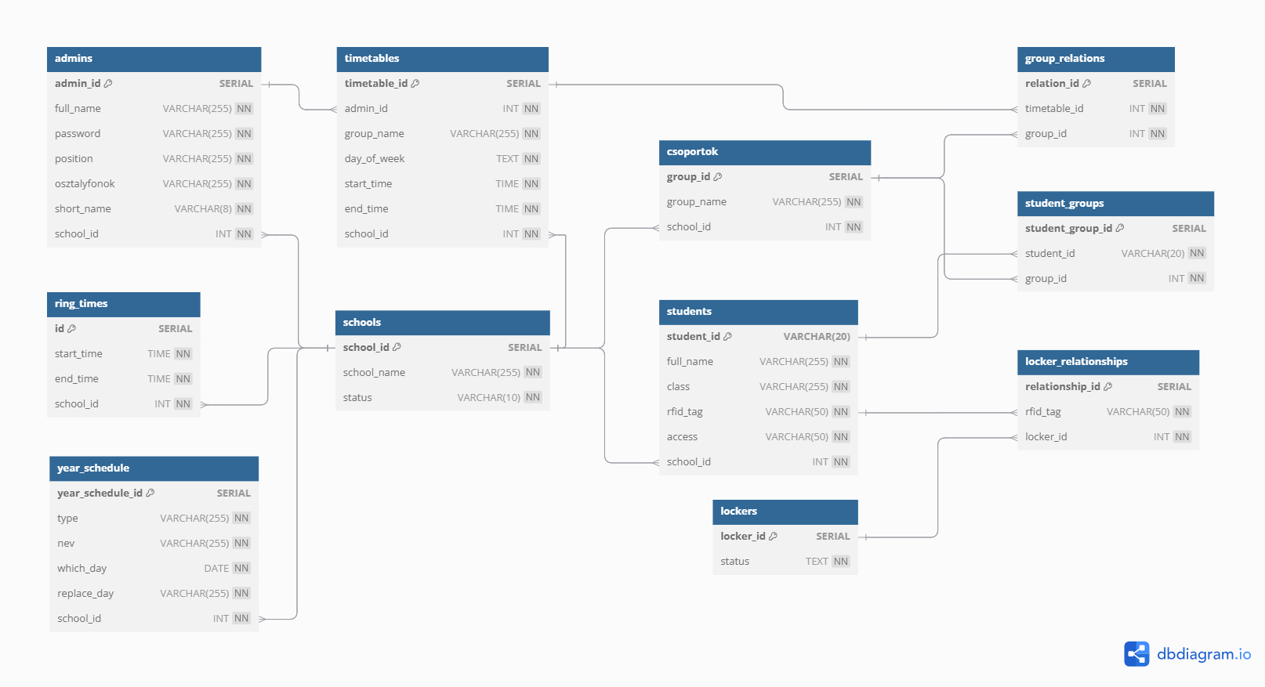

Slide 12
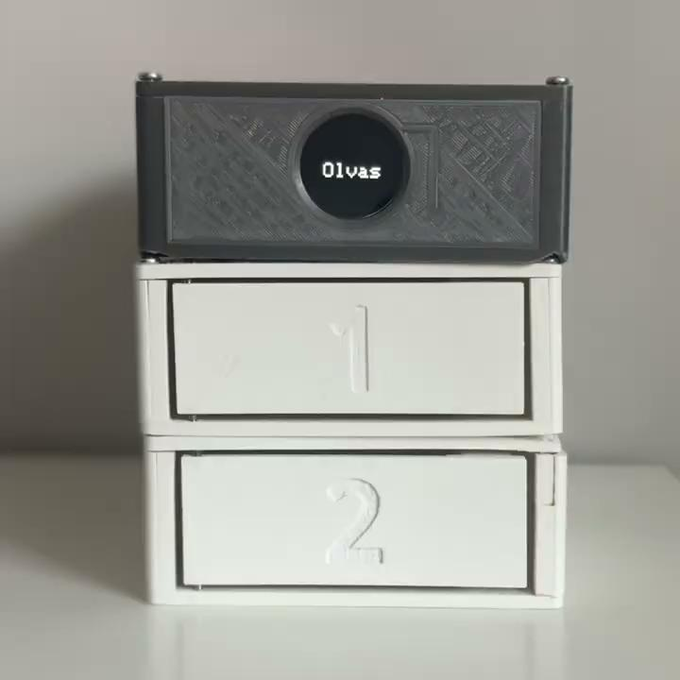
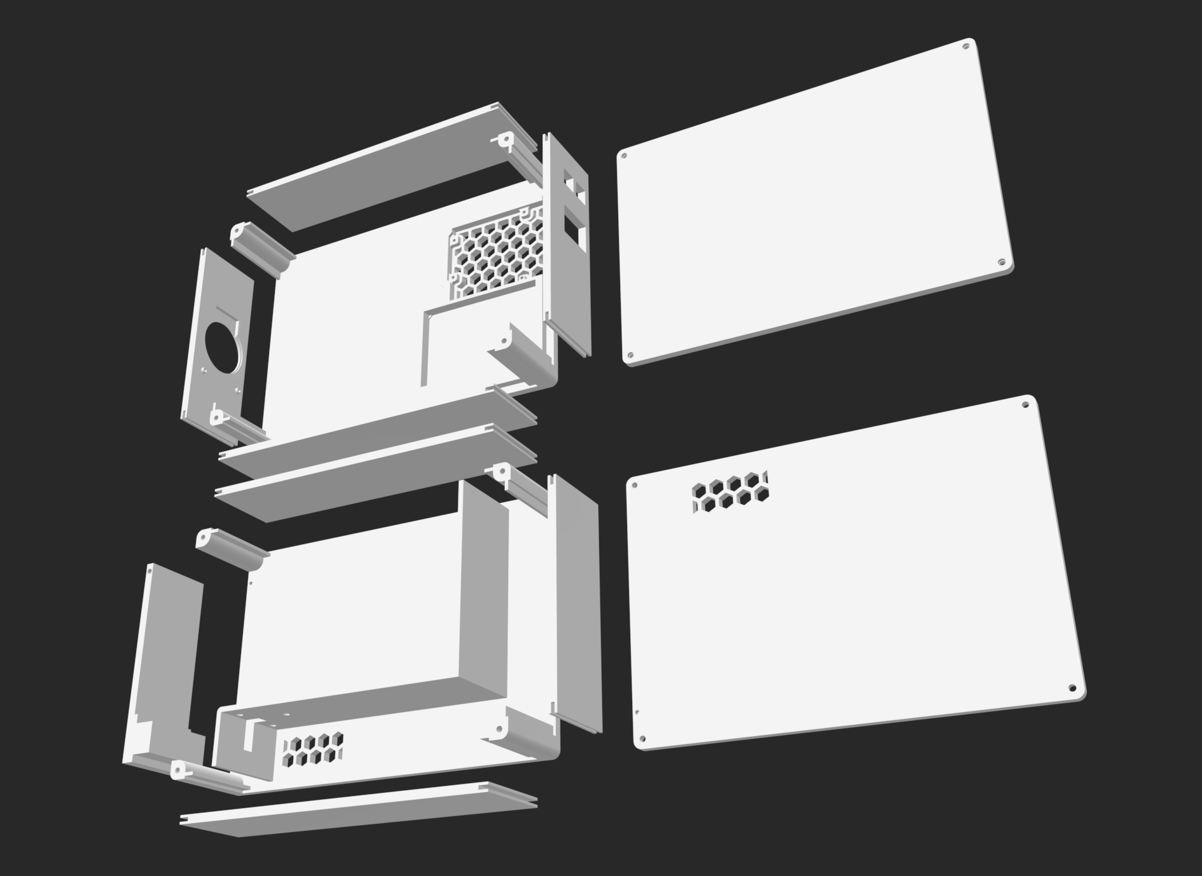
Hardver
Arduino Uno
RFID olvasó + kártyák/biléták
Szolenoid zárak
Tápegység
Relék
Ethernet modul
3D nyomtatott telefontárolók

Slide 13


Csapatmunka
GitHub alapú verziókezelés
Folyamatos kommunikáció Discordon
Tiszta kód elveinek követése
Frontend–backend alapú munkamegosztás

Slide 14
Backend munkamegosztása
Nagy Gábor
Konfiguráció
Jelszó módosítása
Órarend kezelése
Rendszer információ és státusz
Alkalmazottak kezelése
Tanulók kezelése
Tanév és szünetek kezelése
Szalkai-Szabó Ádám
Autentikáció
Jogosultságok

Slide 15
Frontend munkamegosztása
Nagy Gábor
Konfigurációs felület
Szalkai-Szabó Ádám
Főoldal
Naptár
Bejelentkezés oldal
Jelszó módosítása oldal
Alkalmazottak, tanulók oldal
Tanév beállításai oldal
UI komponensek

Slide 16


Hosztingolás
Webes felület hosztolása: Vercel
Forráskód tárolása: GitHub

Slide 17
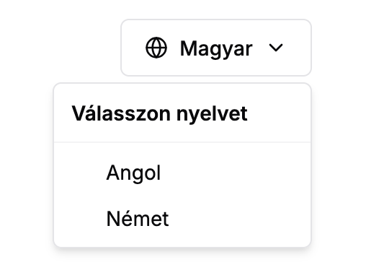

Fejlesztési lehetőségek
Tanév és órarend automatikus importálása a KRÉTA-ból
A/B hét automatikus felismerése
Többnyelvű felület (pl. angol/német)
Helyettesítések kezelése
Tevékenységek naplózása

Slide 18
bemutatása

